Slide 1
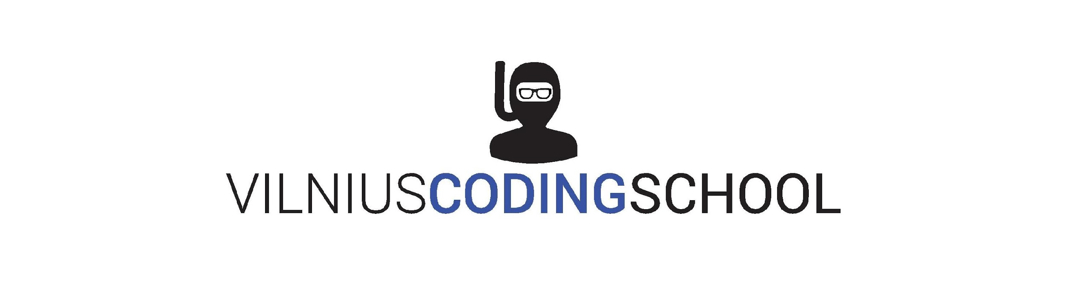
C#
10-a paskaita
Kartojam LinQ
Paveldėjimas ir kt.

Slide 2
Užduotys
Parašykite programą, kuri iš skaičių sąrašo išrenka tris didžiausius nelyginius skaičius.
Parašykite programą, kuri stringų masyve randa žodžius, kurie yra vien iš didžiųjų raidžių.
Parašykite programa, kuri stringų masyve visus žodžius paverčia mažosiomis raidėmis.
Parašykite programą, kuri stringų masyve randa žodžius, kurių ilgis yra daugiau už 5, bet mažiau už 8.

Slide 3
Užduotis
Parašykite programą, kuri turėtų Interfeisą IStyginis, kuris turėtų:
Savybę StyguSk,
Savybę Pavadinimas
Savybę Kaina
Metodą SpausdinkInformacija
Metodą Grok
Sukurkite tris skirtingas styginių instrumentų klases, kurios implementuotų šį interfeisą
Sudėkite po kelis šių klasių objektus į vieną instrumentų masyvą
Atspausdinkite visų instrumentų informaciją pasinaudoję LinQ
Suraskita pigiausią instrumentą ir atspausdinkite jo informaciją.
Surūšiuokite visus instrumentus pagal vardą abėcėlės tvarka ir vėl atspausdinkite
Suraskite instrumentus iš sąrašo, kurie turi daugiau nei 3 stygas, bet mažiau nei 6 ir atspausdinkite tokiu formatu: “Esu gitara, turiu tiek {x} stygų”
Paimkite iš masyvo el-us nuo 3-o iki priešpaksutinio ir visiems liepkite pagroti.

Slide 4
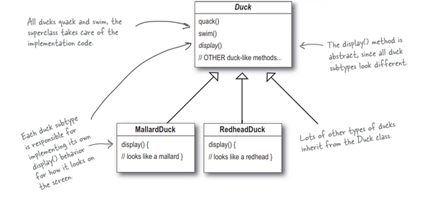
Paveldėjimas

Slide 5
Paveldėjimas - pavyzdys su figūromis
public class Figura
{
public string Pavadinimas { get; set; }
public void AtspausdinkInfo()
{
Console.WriteLine($"Aš esu {Pavadinimas}");
}
}

Slide 6
Paveldėjimas - pavyzdys su figūromis
Tėvinė klasė
Figūra
Kvadratas
Apskritimas
Status trikampis
Stačiakampis

Slide 7
Kaip paveldėti klasę?
Lygiai, kaip ir implementuojame interfeisą, per : dvitaškį.
public class Kvadratas: Figura
{
private double _krastine;
public Kvadratas(double krastine, string pavadinimas)
{
_krastine = krastine;
Pavadinimas = pavadinimas;
}
public double PaskaiciuokIlgi() => _krastine * 4;
public double PaskaiciuokPlota() => _krastine * _krastine;
}
Tėvinė klasė
Paveldime visas tėvinės klasės savybes ir metodus ir galime juos naudoti!!!

Slide 8
Paveldėjimų tipai
Galima paveldėti TIK vieną klasę, bet galima implementuoti DAUG interfeisų!!!
Figūra
Figūra
Figūra
Stačiakampis
Aspkritimas
StatusTrikampis
Trikampis
Kvadratas
Single
Multi Level
Hierarchical

Slide 9
Dar kelios taisyklės
Kadangi galime paveldėti TIK vieną klasę, bet DAUG interfeisų, tai pirmiausia po dvitaškio rašome, iš kokios klasės paveldime, jei tokią yra, o paskui per kablelį visus interfeisus, kuriuos implementuojame.
Tėvinė klasė
Implementuojami interfeisai

Slide 10
virtual metodai tėvinėje klasėje
Jei norime leisti, kurį nors metodą iš tėvinės klasės vaikams perrašyti, tai reikia pridėti raktinį žodį virtual deklaruojant tą metodą.
Jei vaikinės klasės neperrašys to metodo, tada jį vis tiek paveldės ir jis veiks taip, kaip aprašytą tėvinėje klasėje.
public class Figura
{
public string Pavadinimas { get; set; }
public virtual void AtspausdinkInfo()
{
Console.WriteLine($"Aš esu {Pavadinimas}");
}
}
virtual pridedamas po viešumo deklaravimo, bet prieš grąžinamos reikšmės tipą.

Slide 11
override metodas paveldinčioje klasėje
Tėvinė klasė
public class Kvadratas: Figura
{
private double _krastine;
public Kvadratas(double krastine, string pavadinimas)
{
_krastine = krastine;
Pavadinimas = pavadinimas;
}
public override void AtspausdinkInfo()
{
Console.WriteLine($"As esu {Pavadinimas}. Mano krastines ilgis: {_krastine}");
}
public double PaskaiciuokIlgi() => _krastine * 4;
public double PaskaiciuokPlota() => _krastine * _krastine;
}
Paveldime visas tėvinės klasės savybes ir metodus ir galime juos naudoti!!!
Perrašome tėvinės klasės metodą taip, kaip mums patogu.

Slide 12
Užduotis
Sukurkite klases remdamiesi pateikta schema sekančioje skaidrėje
Kaip pastebėjote - Person klasė turi turėti ToString() metodą, tai reiškią, kad reikia perrašyti tėvinės klasės- Object ToString() metodą.

Slide 13
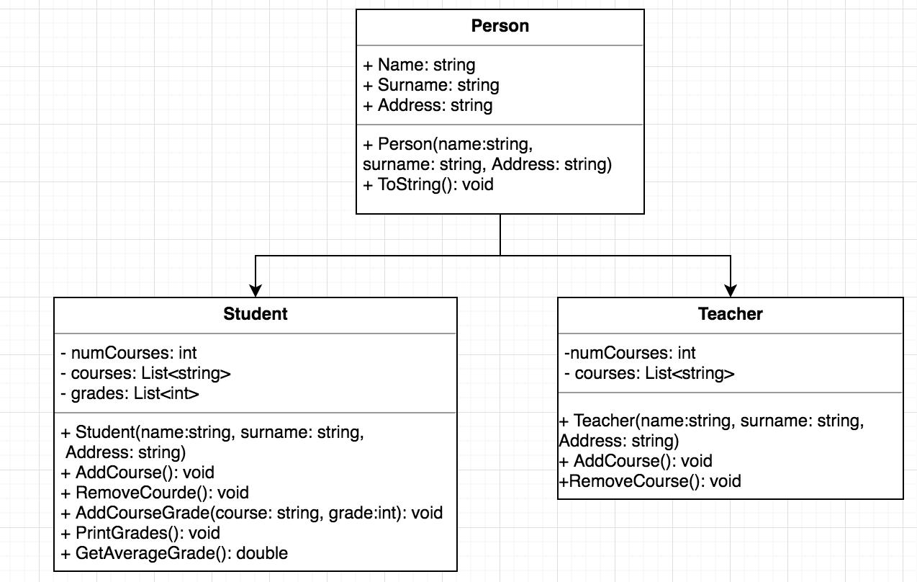
string

Slide 14
readonly variables
Kintamąjį galima pažymėt readonly.Tai reiškia, kad kintamąjį galima sukurt tik inicijuojant, arba konstruktoriuje. Po to galima tik skaityt.
public class RedheadDuck : Duck
{
private readonly int plunksnuSk = 99;
public RedheadDuck(string v) : base(v)
{
plunksnuSk = 100;
}
}

Slide 15
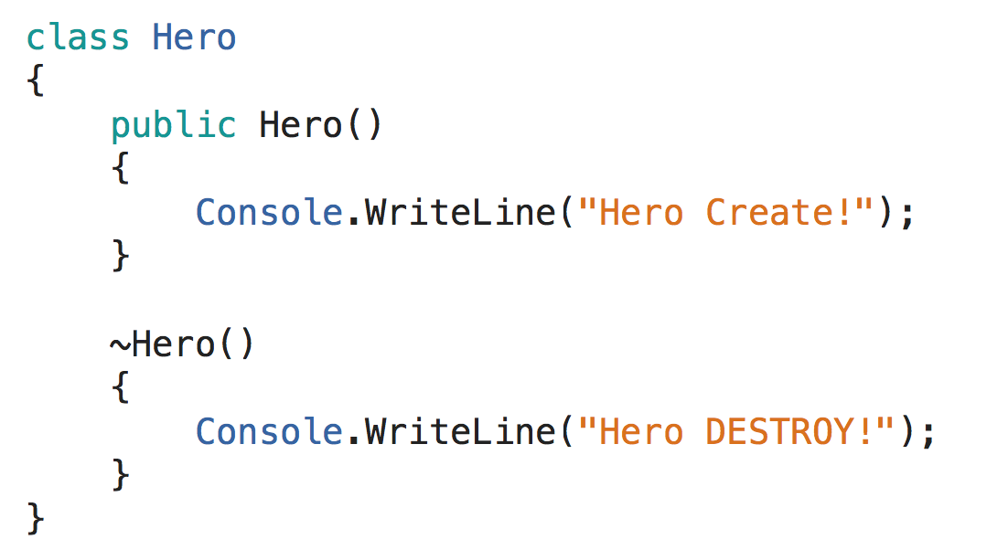
Destruktorius
Metodas kuris kviečiamas kai objektas sunaikinamas – Destruktorius.
Destruktorius turi tą patį vardą kaip klasė, neturi return type, neturi public, ir apsirašo: ~MyClass

Slide 16
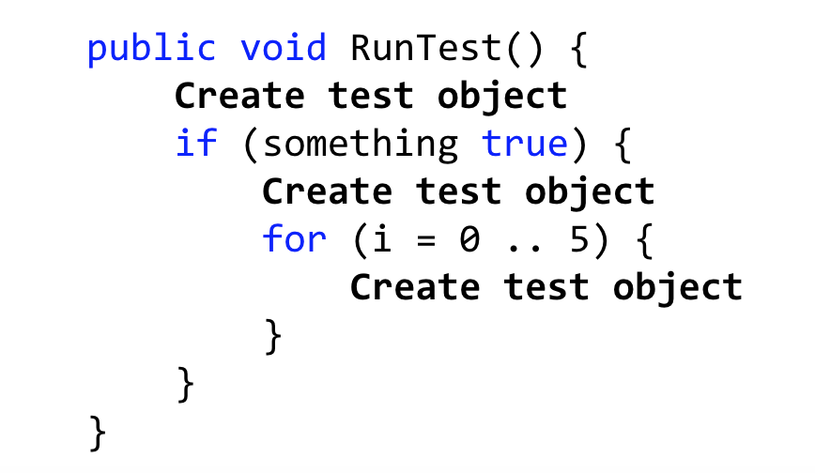
Užduotis
Sukurkite klasę Test su konstruktorium Test(String name) ir destruktorium, kurie spausdina name.
Sukurkite klasę TestDestructor, su metodu RunTest(), kaip pavyzdyje
Pabandykite Program.cs sukurti TestDestructor objektą ir iškviesti jo metodą RunTest 1000 kartų for cikle

Slide 17
static
static - specialus raktažodis, kuris paverčia klasės narius (kintamuosius ir metodus) ne objekto nariais, bet pačios klasės.
Kai kuriamas objektas iš klasės – static kintamieji nėra sukuriami
static nariai sukuriami specialiame objekte, ir yra pasiekiami noudojant klasės vardą
static nariai gali pasiekti private objektų narius. (įskaitant private konstruktorių)

Slide 18
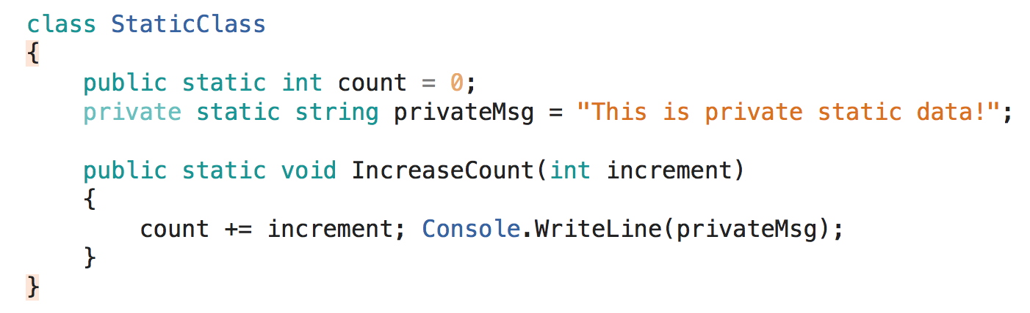
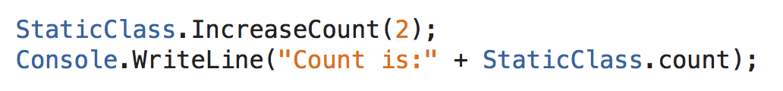
static pavyzdys

Slide 19

Praplėtimo metodai
Tai būdas praplėsti klases jų nekeičiant ir nepaveldint.
Praplėtimo metodas privalo būti statinis, o norint juo naudotis, tereikia jo namepsace pridėti prie kitų using sakinių.

Slide 20
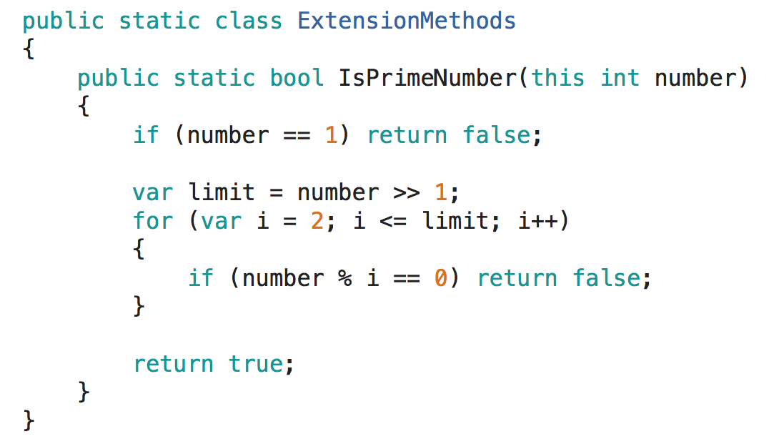
Pavyzdys

Slide 21
Užduotis
Parašykite praplėtimo metodą string tipo kintamajam su pavadinimu WordCount, kuris grąžintų žodžių skačių string tekste.

Slide 22
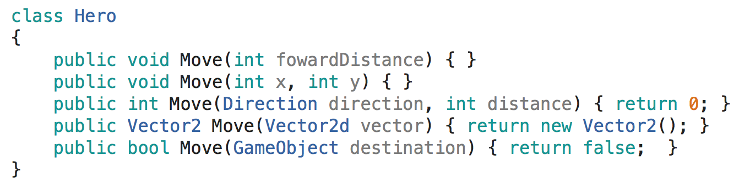
overloading
Kiekvieną klasės metodą galima aprašyti daugiau nei vieną kartą.
Metodas privalo turėti tą patį vardą, ir skirtingus parametrus. (skaičių ir/arba tipus)
Return value gali sutapti arba ne.

Slide 23
Užduotis
Sugalvokite kokį nors gerai žinomą objektą (Hero, Animal, Client, Product).
Sukurkite jam klasę.
Sukurkite porą funkcijų tai klasei.
Sugalvokite skirtingus būdus kaip galima sukurti tą objektą su skirtingais kintamaisiais. (2..3 konstruktoriai)
Sugalvokite skirtingus būdus kaip galima būtų naudot tas funkcijas su skirtingais kintamaisiais. (2..3 skirtingi metodai tuo pačiu vardu.)
Sukurkite objektus visais skirtingais konstruktoriais.
Iškvieskite visus metodus.

